Slide 1

System Programming
- Car POLY -
Go With KO
강동현 송범진 박준영 전현성

Slide 2

Contents
프로젝트 개요
- 전체 개요
- 기능적 개요
기능 및 구현
- 상황별 구현
- 제안서 대비 변동사항
발생한 문제
프로젝트 구현도
데모영상

Slide 3



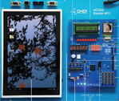


전체 개요
+
Database Server
Arduino
Embedded Board
Smart Phone
Car
Notes:
저희
프로젝트를 이루는 구성요소로는
크게 세가지 파트로 나뉘어 볼 수 있습니다.
첫번째는 사용자가 서버를 통해 차의 일부에 대해 제어할 수 있는 smart phone
두번째는 자동차를 나타내는 임베디드 보드와 아두이노 입니다.
세번째는 그 둘 사이에서 주어진 요청에 따라 데이터를 전송해주는 서버

Slide 4
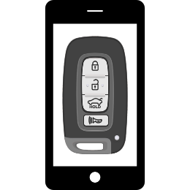



기능적 개요
원격 도어 조작
권한 부여
사고 자동 신고
Notes:
첫째로 스마트폰을 이용하여 자동차의 도어락을 제어하는 기능입니다.
둘째로는 car sharing을 용이하게 할 수 있는 권한 부여 및 관리 기능입니다.
자동차를 빌려줄 때 열쇠를 주지 않고 빌려줄 사용자를 등록함으로써 해당 사용자도 자동차를 이용할 수 있게 해주는 기능입니다.
셋째로 정차중이나 주행중일때 사고에 준하는 충격이 발생했을 경우 긴급 신고를 자동차가 대신하여주는 기능입니다.

Slide 5


기능 및 구현 – Arduino Sensing
아두이노는 센서를 이용하여, 정차 중 사고인지 운행 중 사고인지 탐지하여 임베디드 보드로 값 전송
사용센서
- 진동센서 자이로센서
1
정차 중 사고
2
주행 중 사고
Notes:
아두이노 센서를 이용하여 정차 중 사고인지 운행 중 사고인지를 탐지하여 임베디드 보드로 값을 전송해줍니다.
저희가 테스트를 통해 정한 일정 수준 이상의 충격의 변화 그리고 자이로센서의 변화가 발생하면 임베디드 보드로 충격이 발생되었다고 알려줍니다
이때 자이로센서 변동이 있으면 주행중, 변동이 없으면 정차중 사고로 규정하여 임베디드 보드에 값을 전송합니다.

Slide 6
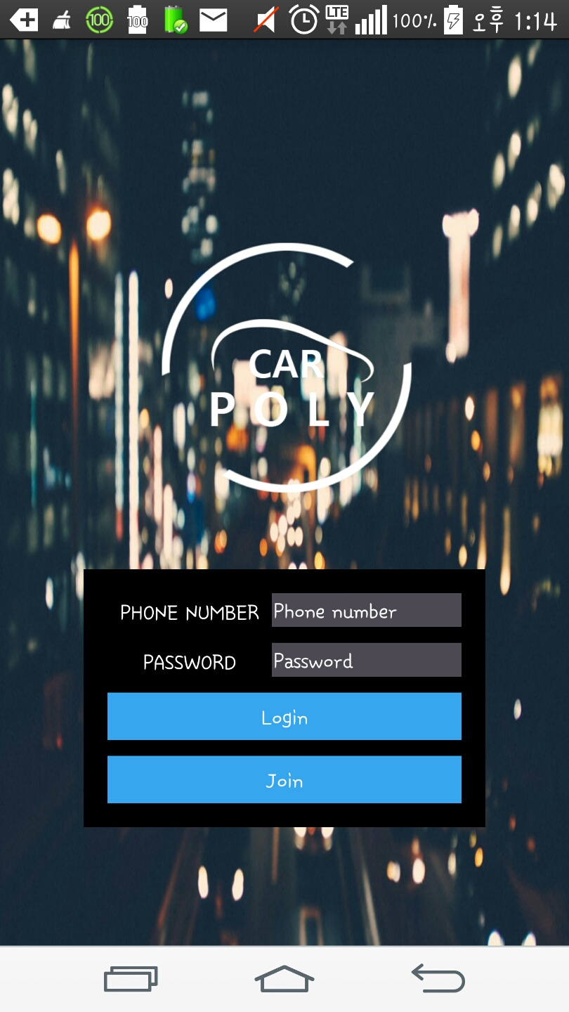
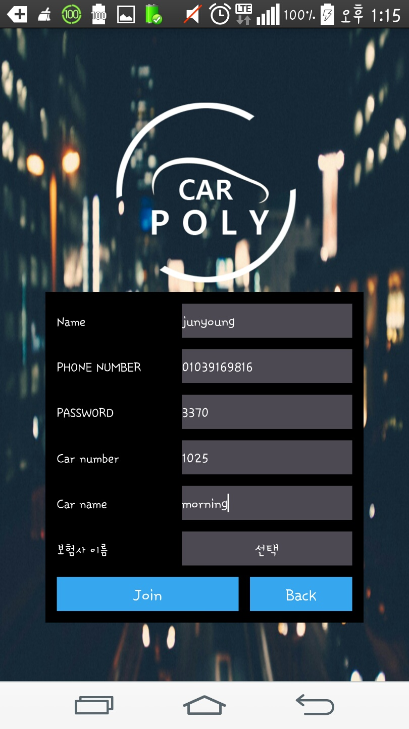
기능 및 구현 – Android
1. 로그인 화면
2. 회원 가입화면

Slide 7
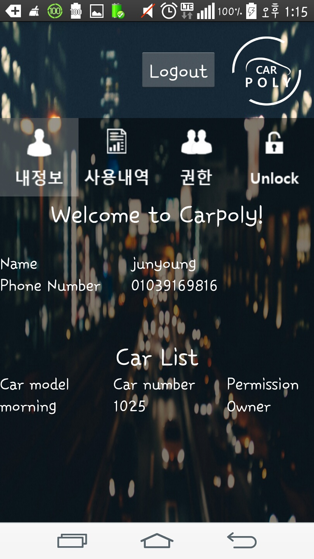
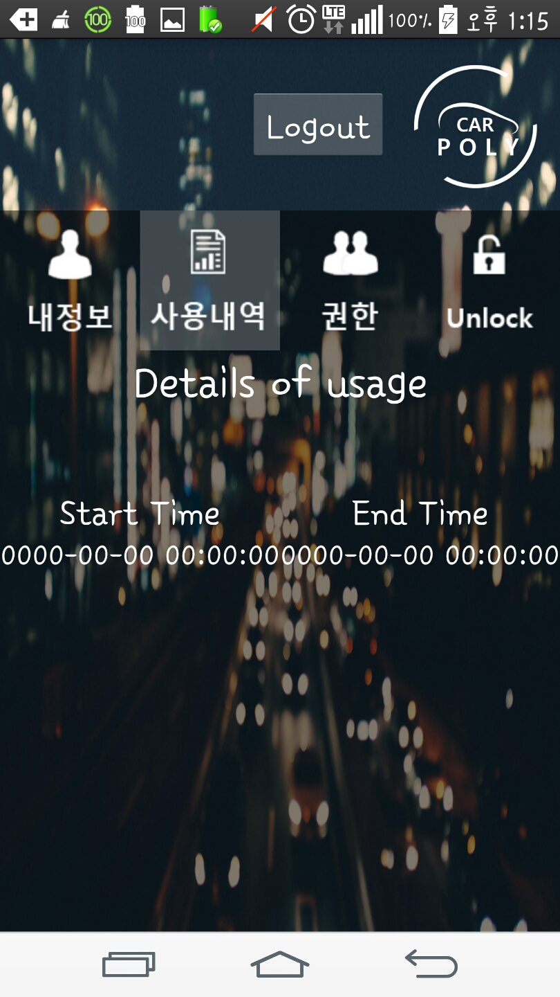
기능 및 구현 – Android
3. 내 정보
로그인한 사용자에 대한 정보를 출력.
4. 사용 내역
해당 자동차에 대한 최근 사용 내역 출력

Slide 8
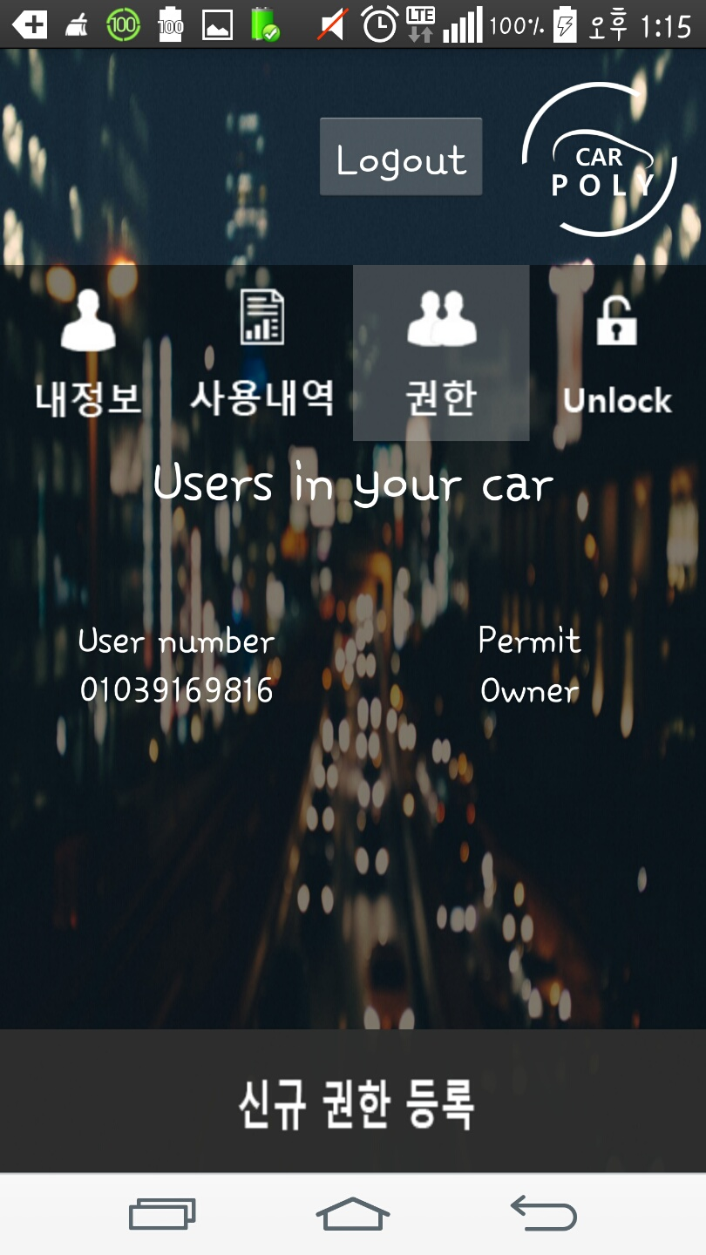
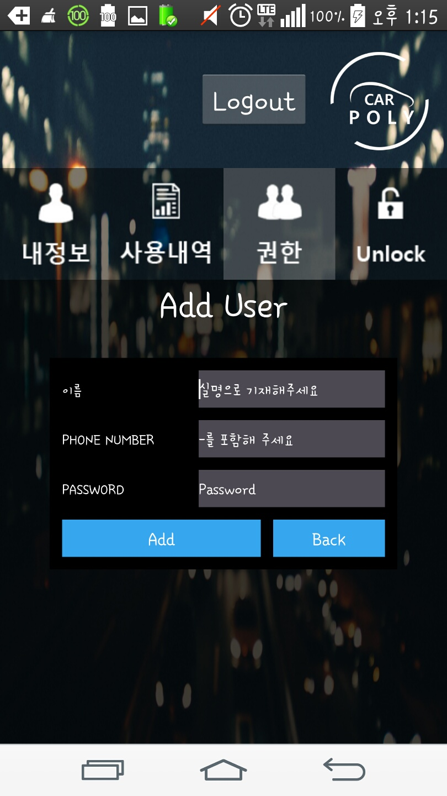
기능 및 구현 – Android
5. 권한
현재 자동차에 대한 권한을 갖고 있는 사용자 목록
6. 권한 부여
해당 자동차에 대한 새로운 권한 등록

Slide 9
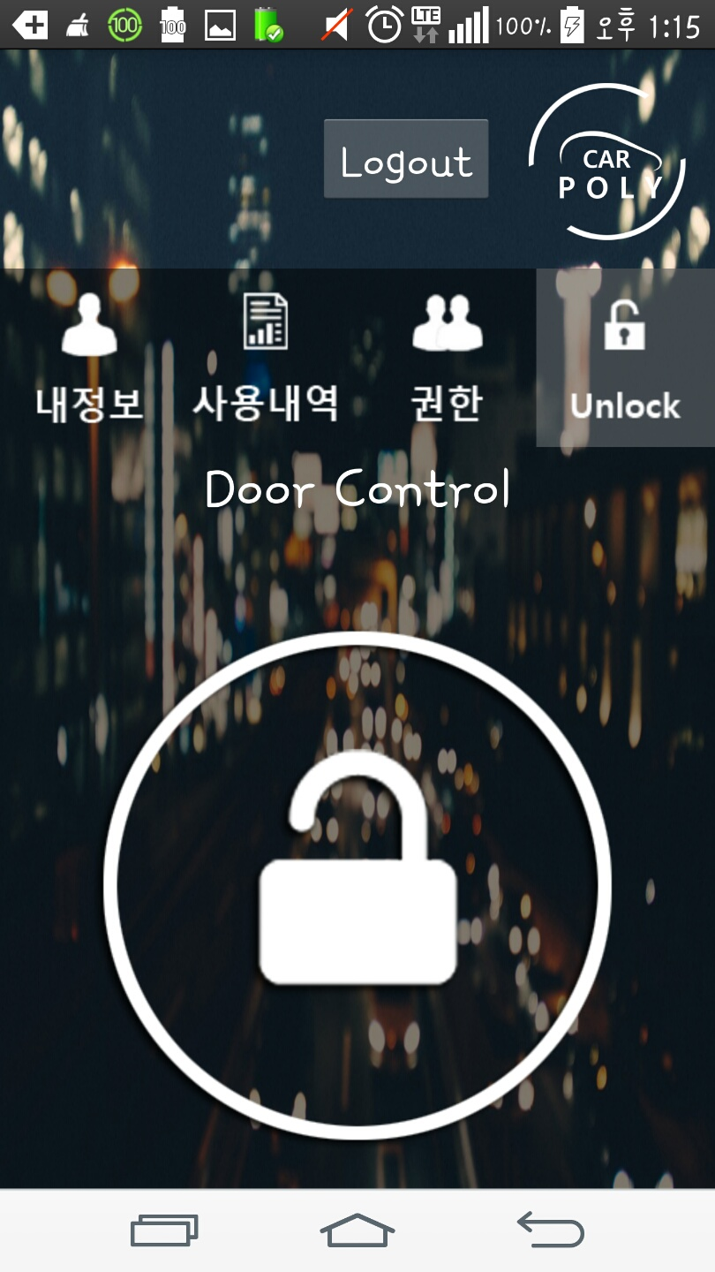
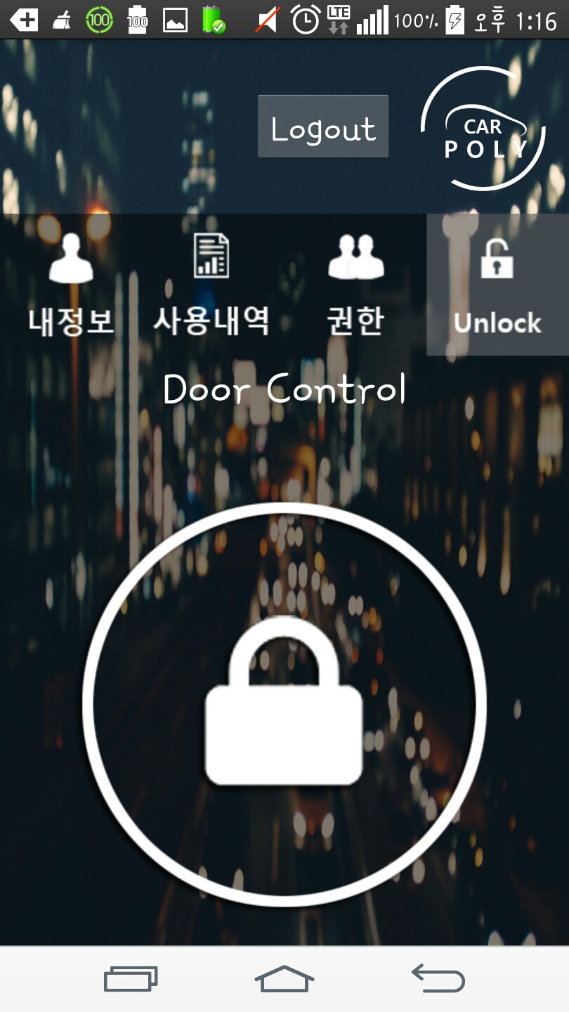
기능 및 구현 – Android
7. Door Control
자동차 문에 대한 원격 제어

Slide 10

기능 및 구현 – UnConnection
안드로이드 Application을 통한 Carpoly 로그인이 이루어 지지 않는 경우, Tablet 화면을 통해 로그인 요청 메시지를 띄움.

Slide 11




기능 및 구현 – Connection
로그인 이후에는 현재 차량 상태를 확인하여 Tablet에 사용자가 쉽게 확인할 수 있도록 UI를 제공하고, 시동과 Lock상태 변경 시 이를 반영할 수 있도록 함.

Slide 12
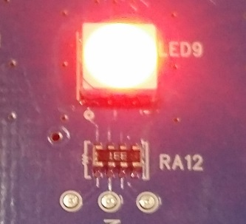
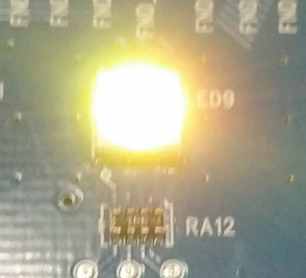
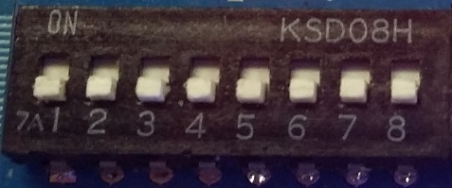
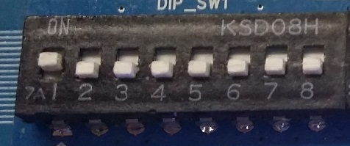
기능 및 구현 – 시동
시동 OFF
시동 ON
Dip Switch와 Color LED를 이용하여 시동을 걸고, 상태를 구현.
Dip Switch
- 값이 0일 경우 시동 OFF
- 값이 1일 경우 시동 ON
Color LED
- 시동 OFF일 경우 RED
- 시동 ON일 경우 GREEN

Slide 13
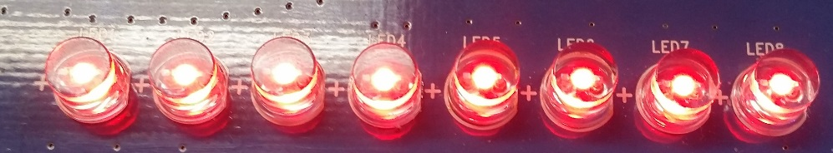
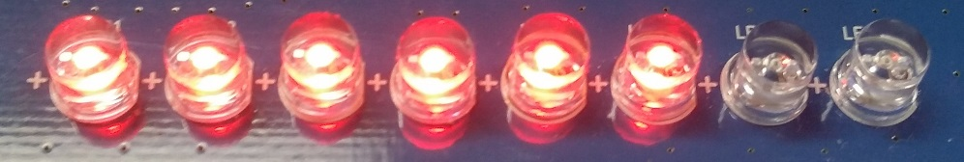
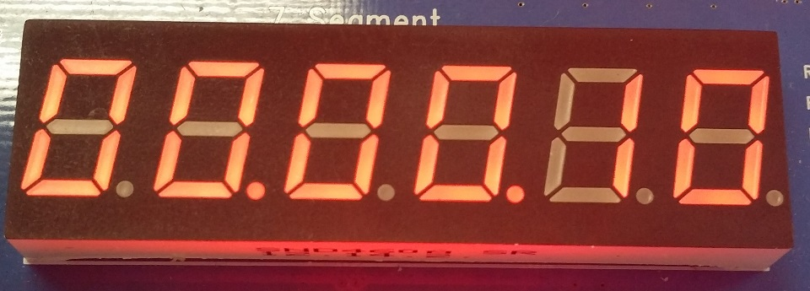
기능 및 구현 – 연료상태 & Timer
Bus LED
Bus LED를 통하여 현재 남은 차량의 연료량을 표시.
7-Segment를 이용하여 현재 로그인한 사용자가 접속한 시간을 구현.
시간에 따라 연료 변화
- 40초 간격으로 연료 하락
- 마지막 게이지에서 20초 경과 후 깜빡거림
시간 변화
- 로그인한 사용자 변경 시 초기화
7-Segment

Slide 14
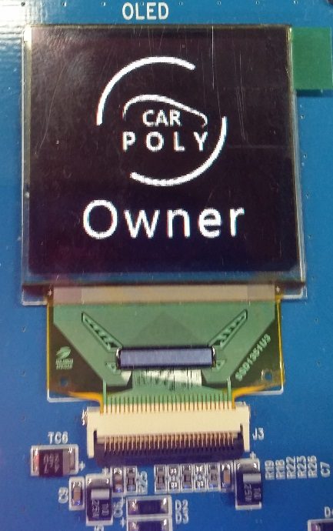
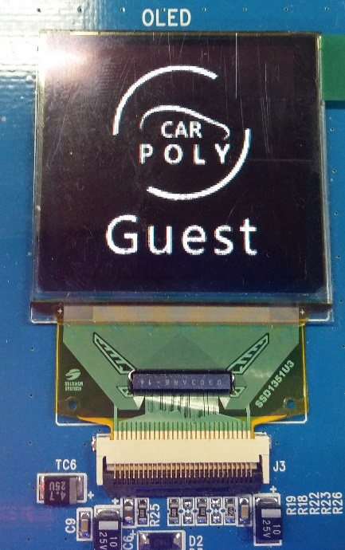
기능 및 구현 – 사용계정 권한
OLED
OLED를 통하여 현재 로그인한 사용자의 권한에 따른 이미지 출력.
OLED 출력
- Owner와 Guest로 구분

Slide 15
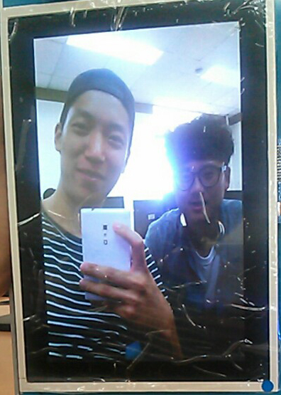
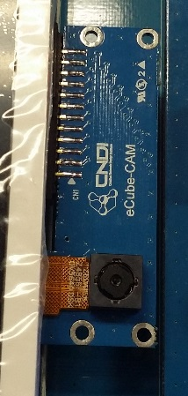
기능 및 구현 – 미러 기능
Camera와 TouchPanel를 이용, 미러 기능을 구현.
기능
-로그인 이후 TouchPanel 클릭 시 실행
-미러 기능은 5초간 켜지고 자동 종료
미러 실행 화면
카메라모듈

Slide 16
기능 및 구현 – 충돌탐지기능
아두이노로부터 받은 값을 이용하여 Buzzer, Dot matrix, Key matrix, Text LCD를 이용, 충돌탐지기능 구현.
Buzzer
- 사고 발생시 종류에 따라 설정된 Sound 출력
Dot matrix
- 사고 발생시 점멸
Key matrix
- 사고 신고 취소
Text LCD
- 현재 상태 출력

Slide 17
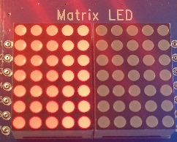
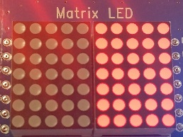
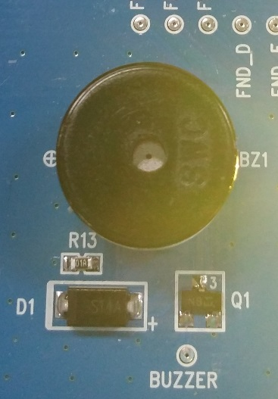
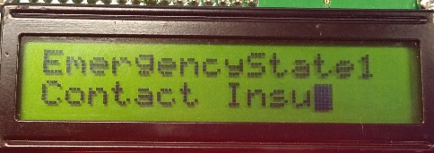
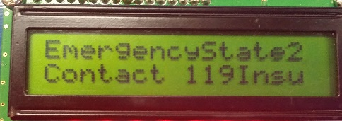
기능 및 구현 – 충돌탐지기능
정차 상황
충돌 상황 발생 시 Dot matrix는 점멸이 되고, Buzzer와 Text LCD는 각 충돌사항에 알맞은 액션을 취함.
상태에 따른 메시지
- 평상 : Normal state
- 정차추돌 : EmergencyState1
- 주행추돌 : EmergencyState2
Dot matrix
Buzzer
Text LCD

Slide 18

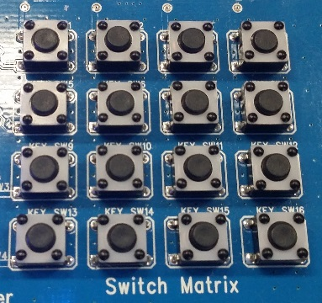
기능 및 구현 – 충돌탐지기능
주행 상황
충돌 사항 발생 시 Key matrix를 9초 이내 누르면 신고접수가 취소되고, Buzzer와 Dot matrix, Text LCD는 정상화 된다.
Dot matrix
Buzzer
Text LCD
Key matrix

Slide 19
제안서 대비 변동사항
- 근접에서 이용하기 위해 NFC를 추가하는 것은 불필요하다 생각되어 안드로이드 Application을 통한 Door Control만 가능하도록 함
- 근접에서도 Door Control이 가능 할 수 있도록 NFC 기능을 탑재하여 할 수 있도록 함

Slide 20
발생한 문제
TEXT LCD 문제
- TEXT LCD를 이용할 때 초기화를 한 후 다시 재사용을 하는 도중, 정상적으로 출력되지 않는 경우가 자주 발생됨.
DB 연결 문제
- Wifi를 통하여 서버에 접속하여 DB를 이용하는데, 잦은 Ping loss 증상이 발생.

Slide 21
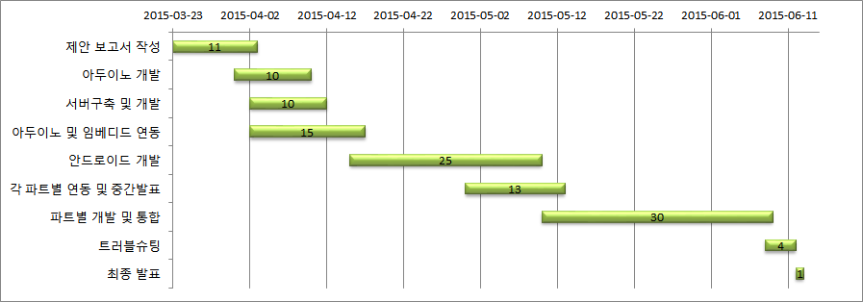
프로젝트 구현도

Slide 22
데모영상

Slide 23
Q & A

